Slide 1
Организация дидактических игр
Муниципальное бюджетное дошкольное образовательное учреждение «Детский сад № 67 «Капитошка»»
Выполнила:
воспитатель высшей квалификационной категории
сурова М.Ю.

Slide 2
Организация дидактических игр осуществляется в трёх основных направлениях: подготовка к проведению дидактической игры её проведение и анализ

Slide 3
отбор игры в соответствии с задачами воспитания и обучения: углубление и обобщение знаний, развитие сенсорных способностей, активизация психических процессов (память, внимание, мышление, речь) и др.; установление соответствия отобранной игры программным требованиям воспитания и обучения детей определённой возрастной группы; определение наиболее удобного времени проведения дидактической. игры (в процессе организованного обучения на занятиях или в свободное от занятий и других режимных процессов время); выбор места для игры, где дети могут спокойно играть, не мешая другим; определение кол-ва играющих (вся группа, небольшие подгруппы, индивидуально); подготовка необходимого дидактического материала для выбранной игры (игрушки, разные предметы, картинки…); подготовка к игре самого воспитателя: он должен изучить и осмыслить весь ход игры, своё место в игре, методы руководства игрой; подготовка к игре детей: обогащение их знаниями, представлениями о предметах и явлениях окружающей жизни, необходимыми для решения игровой задачи.
В подготовку к проведению дидактической игры входят:

Slide 4
Проведение дидактических игр включает:
объяснение хода и правил игры. При этом воспитатель обращает внимание на поведение детей в соответствии с правилами игры, на чёткое выполнение правил;
показ игровых действий, в процессе которого воспитатель направляет детей правильно выполнять действие, доказывая, что в противном случае игра не приведёт к нужному результату (например, если кто-то из ребят подсматривает, когда надо закрыть глаза);
подведение итогов игры — это ответственный момент в руководстве ею, т.к. по результатам, которых дети добиваются в игре, можно судить об её эффективности, о том, будет ли она с интересом использоваться в самостоятельной игровой деятельности ребят. При подведении итогов воспитатель подчёркивает, что путь к победе возможен только через преодоление трудностей, внимание и дисциплинированность.

Slide 5
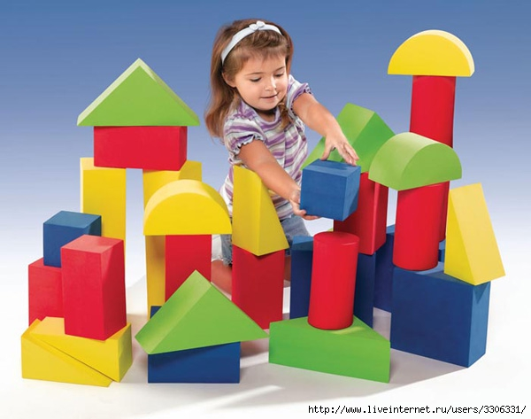
Руководство дидактическими играми

Slide 6
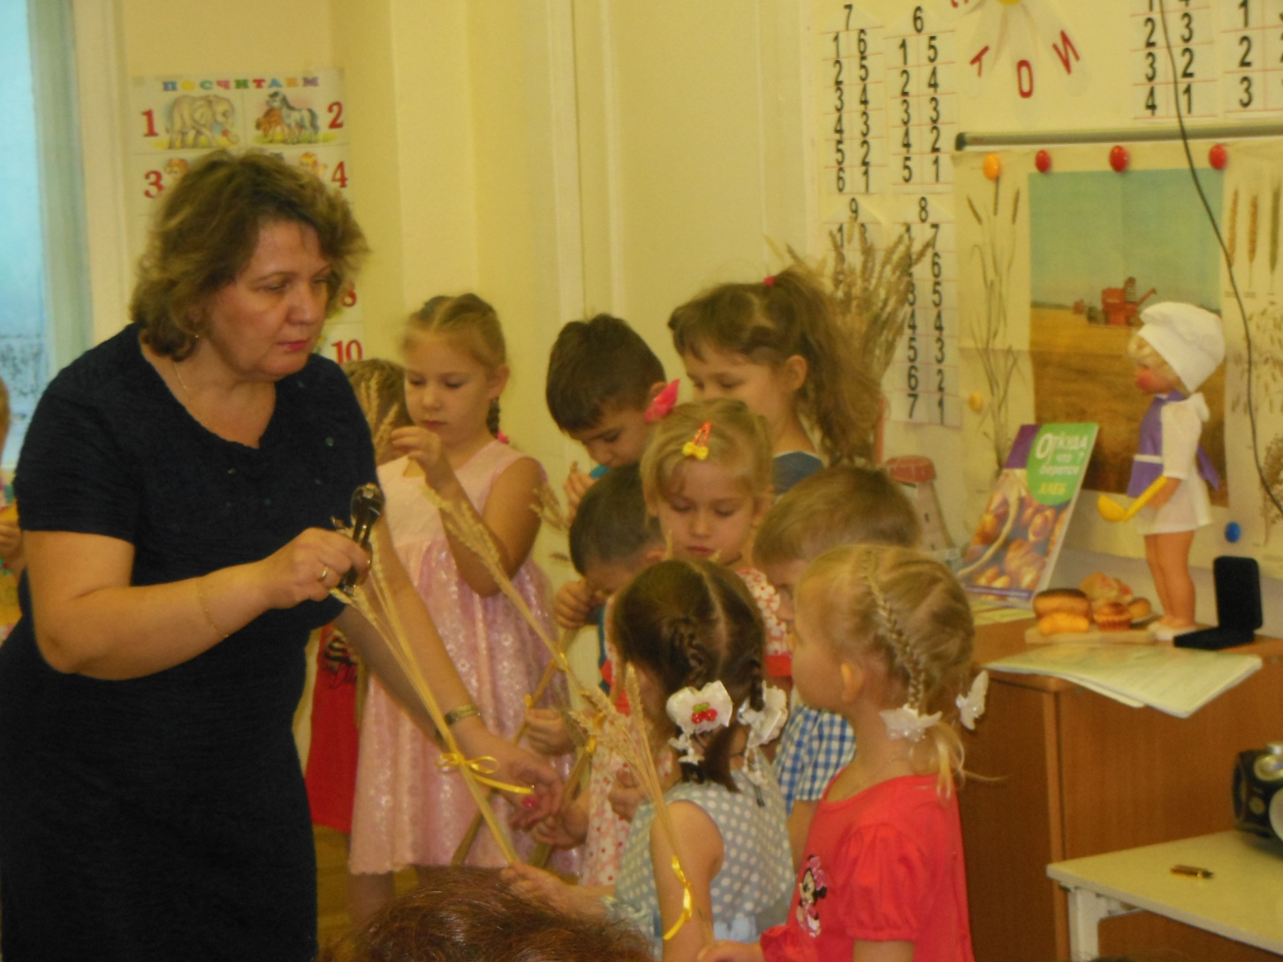

Slide 7
Следует учитывать, что в дидактической игре необходимо правильное сочетание наглядности, слова воспитателя и действий самих детей с игрушками, игровыми пособиями, предметами и т.д. К наглядности относятся:
1)предметы, которыми играют дети и которые составляют материальный центр игры;
2)картинки, изображающие предметы и действия с ними, отчётливо выделяющие назначение, основные признаки предметов, свойства материалов;
3) наглядный показ, пояснение словами игровых действий и выполнение игровых правил.

Slide 8
Педагогическая ценность дидактических игр
В дидактических играх перед детьми ставятся те или иные задачи, решение которых требует сосредоточенности, внимания, умственного усилия, умения осмыслить правила, последовательность действий, преодолеть трудности.
Они содействуют развитию у дошкольников ощущений и восприятий, формированию представлений, усвоению знаний Эти игры дают возможность обучать детей разнообразным экономным и рациональным способам решения тех или иных умственных и практических задач. В этом их развивающая роль.
Необходимо добиваться того, чтобы дидактическая игра была не только формой усвоения отдельных знаний и умений, но и способствовала бы общему развитию ребёнка, служила формированию его способностей.
Дидактическая игра содействует решению задач нравственного воспитания, развитию у детей общительности. Воспитатель ставит детей в такие условия, которые требуют от них умения играть вместе, регулировать своё поведение, быть справедливым и честным, уступчивым и требовательным.

Slide 9
При планировании необходимо:
Создавать требуемые условия для организации игр в помещении и на участке; оборудовать педагогический процесс играми и игровым материалом в соответствии с возрастом, развитием и интересами детей.
Соблюдать время, отведённое для игр в режиме дня; способствовать тому, чтобы их организация обеспечила детям интересную, содержательную жизнь.
В процессе совместной игровой деятельности воспитывать настойчивость, выдержку, формировать положительные взаимоотношения между детьми: дружелюбие, взаимопомощь, умение выполнять правила.
Систематически формировать у детей игровые умения, способствовать превращению игры в их самостоятельную деятельность, поощрять проявление инициативы.

Slide 10
Рекомендации по планированию дидактических игр
Наблюдения за самостоятельными играми детей дают возможность выявить их знания, уровень их умственного развития, особенности поведения. Это может подсказать педагогу, какие игры полезны для детей, в чём они сильны, в чём отстают.
Дидактические игры кратковременны (10-20мин);
Очень важно во всё время игры поддерживать у ребенка увлеченность игровой задачей, стараться чтобы в это время не снижалась умственная активность играющих, не падал интерес к поставленной задаче.
Необходимо предоставлять детям возможность играть в разное время дня: утром до завтрака, между завтраком и НОД, в перерывах между НОД, на прогулке, во второй половине дня.

Slide 11
Планируя дидактические игры, педагогам необходимо заботиться об усложнении игр, расширения их вариативности (возможно придумывание более сложных правил).
В НОД используются те д/игры, которые можно проводить фронтально, со всеми детьми. Они используются в качестве метода закрепления, систематизации знаний детей.
При планировании д/игр в воспитательно-образовательном процессе необходимо, чтобы новые игры, взятые на НОД, затем проходили в блоке совместной деятельности с детьми и использовались детьми в их самостоятельной деятельности, являясь при этом высшим показателем способности занять себя деятельностью, требующей приложения умственных усилий.
Д/игры в большинстве случаев проводятся тогда, когда дети уже получили на занятиях определенные знания, иначе будет достаточно трудно осуществить игру.

Slide 12
А.М. Горький, защищая право ребенка на игры, писал: "Ребенок раннего возраста требует игр, забав, и требование его биологически оправданно и законно. Он хочет играть, он играет всем и познает окружающий мир прежде всего, и легче всего в игре, игрой".
Образование должно быть таким, чтобы оно вызывало усилие мысли, но не требовало напряжения, не вызывало усталости, страха и нежелания учиться раньше, чем ребенок придет в школу.

